Slide 1
計算機實習 04
2021/10/22

Slide 2
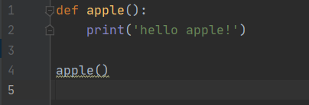
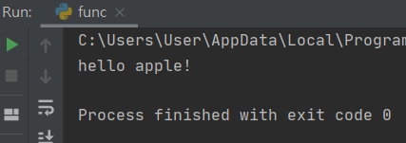
FUNCTION 的 RETURN 之應用
平常呼叫函式，會將函式內的程式碼跑過一輪

Slide 3
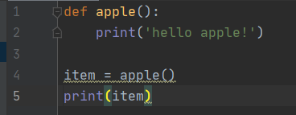
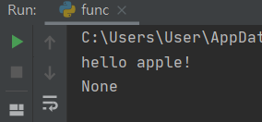
FUNCTION 的 RETURN 之應用
但是如果你用一個變數去接它，會發現變數沒有東西。

Slide 4
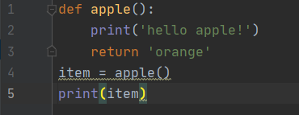
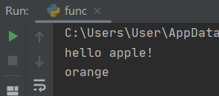
FUNCTION 的 RETURN 之應用
如果你在函式的最末端加入return，那就可以拿變數接住函數的回傳值

Slide 5
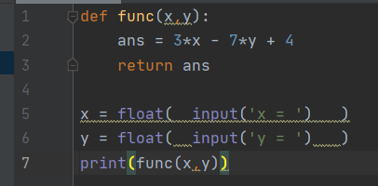
FUNCTION 的 RETURN 之應用
可以運用return的機制讓函式的運作更加靈活，範例： 計算一個 3x-7y+4 的式子

Slide 6
課堂練習04

Slide 7
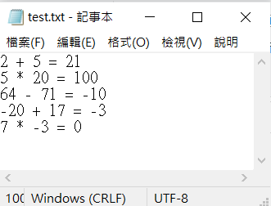
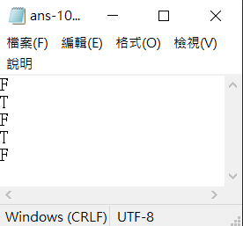
練習04
目標：輸出一個名為“ ans-10XXXXXXX ”的txt檔
給定一個 test.txt 檔，讀取裡面的數學式，各別判斷數學式的正確與否，分別輸出T or F 到 ans-10XXXXXXX.txt 中。 範例：
繳交截止日期：2021/10/22 23:55

Slide 8
練習04-補充說明
test.txt 格式：
每一行皆會出現一個數學式
每兩個符號中間皆有空格
只會出現 + 、 - 、 * 三種運算
只會有整數運算，但會出現負號
不一定只有五行
ans-10XXXXXXX.txt 格式:
ans- 後方接自己的學號
繳交時只需要交 .py 檔和 txt截圖就好
text 和 ans 為一一對應，第一行對第一行
繳交截止日期：2020/10/22 23:55

Slide 9
繳交規範

Slide 10
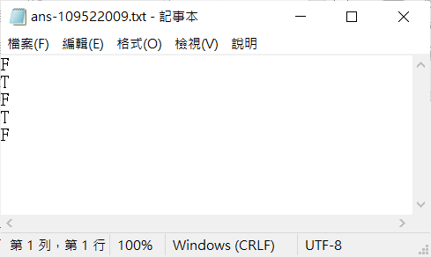
截圖範例
*只需要將ans-10XXXXXXX.txt檔截圖

Slide 11
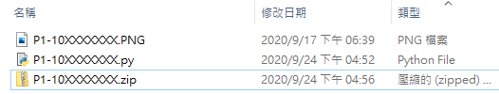
繳交內容
上傳內容須為 .zip 壓縮檔
內容包含:
程式碼 (C++為.cpp，Python為.py)
執行結果截圖 (只接受 .png 或 .jpg 形式)
檔名皆須為 AX-10XXXXXXX 或 PX-10XXXXXXX
Assignment: A
Practice: P
壓縮的內容
上傳的壓縮檔

Slide 12
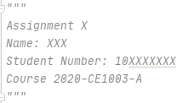
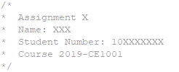
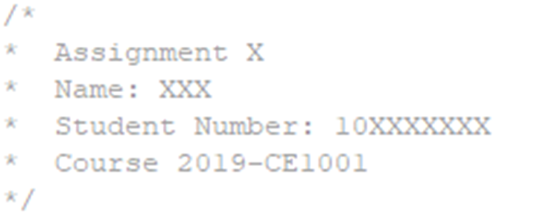
繳交格式
程式碼開頭要有以下文字
C++
Python
計算機概論Ⅰ : 2021-CE1001
計算機實習ⅠA : 2021-CE1003-A
計算機實習ⅠB : 2021-CE1003-B
作業: Assignment
練習: Practice

